Slide 1


O Futuro do INMETRO
e seu Futuro no INMETRO
Reunião com os servidores /sindicalizados lotados no RC

Slide 2

Encontro com os servidores/sindicalizados lotados no RC
Data: 12 de junho (quarta-feira)
Horário: 10h
Local: Auditório do RC

Slide 3

Pauta da Reunião
Informes do ASMETRO-SN sobre o projeto “Modernização do Inmetro” e os próximos passos.
A proposta e as emendas na PEC da Reforma da Previdência e os Servidores Públicos.
Transferência do RC para o Campus Armênio Lobo da Cunha Filho

Slide 4


Slide 5

Prestação de Contas
Saldo em 11 de junho de 2019
R$ 72.063,23

Slide 6




Informes

Slide 7




Planos de Saúde – Asmetro-SN, CVM e INPI

Slide 8
Planos de Saúde – Reajustes Praticados
Plano de Saúde | Operadora | Gestor | Reajuste
ASSIM | ASSIM Saúde | ASMETRO/IBBCA | AGOSTO
GEAP | GEAP Saúde | COGEP/Inmetro | 9,76%
INDIVIDUAL | Contratadas | ANS | JUNHO
UNIMED | UNIMED-RIO | ASMETRO/IBBCA | 11,88%
SULAMÉRICA | SULAMÉRICA SEGUROS | COGEP/Inmetro | 17,40%
    (REDIGIR)

Slide 9

Mensalidade Sindical
Conforme o disposto na Medida Provisória 873/2019 o pagamento da mensalidade sindical não será descontado no contracheque do servidor.
Para facilitar a vida do associado, o ASMETRO-SN criou um espaço AUTOATENDIMENTO em seu site

Slide 10

Lembramos que as ações judiciais, administrativas e convênios de adesão de planos de saúde e de vida que tramitam ou estão em vigência só poderão ser usufruídos por sindicalizados legalmente constituídos e em dia com as obrigações estatutárias. Dúvida ou informação pedimos que entrem em contato pelos números 2679-9741 / 2679-9237 / 2679-2688 ou pelo e-mail blustosa@asmetro.org.br

Slide 11
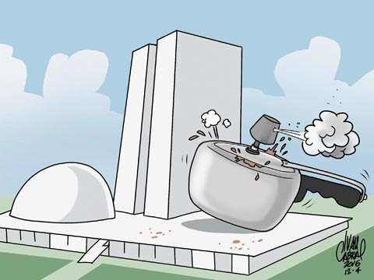
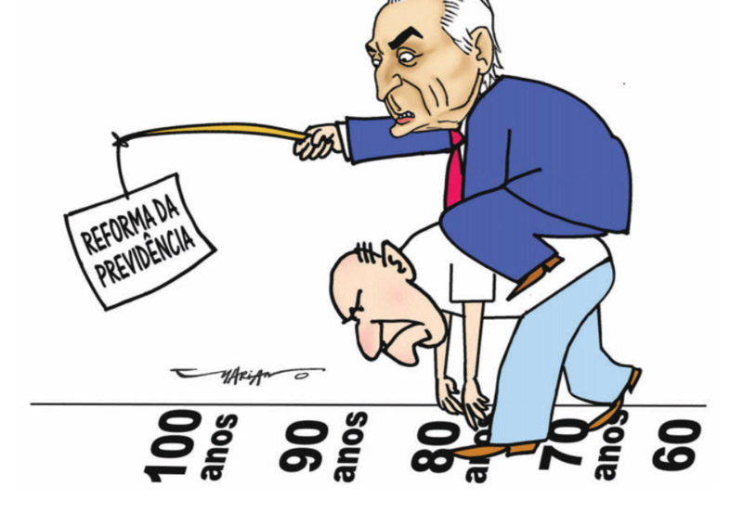
Reforma
da
Previdência

Slide 12

Nova Previdência – PEC 6/2019
Foram apresentadas 276 emendas ao texto da reforma da Previdência (PEC 6/19).
Cada emenda precisou de pelo menos 171 assinaturas de apoio.

Slide 13
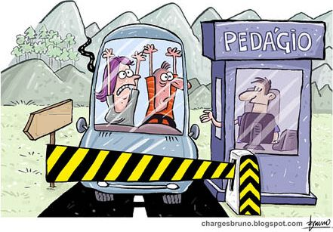
Nova Previdência – PEC 6/2019
Pedágio de 100% como norma de transição para os atuais servidores públicos
Aposentadoria

Slide 14

Proposta relator na comissão especial da Câmara, Samuel Moreira (PSDB-SP)
Pretende instituir um pedágio de 100% como norma de transição para os atuais servidores públicos. Um exemplo permite entender melhor como a coisa funcionaria. De acordo com a proposta de emenda à Constituição (PEC) que saiu do Ministério da Economia, se o servidor tem 58 anos e faltam seis meses para conquistar o direito à aposentadoria, ele trabalharia sete anos a mais, até completar 65.

Slide 15

Nova Previdência – PEC 6/2019
Com o pedágio de 100%, dobra o tempo restante para início da aposentadoria, que passaria nesse caso de seis meses a um ano. Ou seja, o funcionário público se aposentaria com 59 anos. A ideia é adotar a regra para todos os servidores civis atualmente no exercício de carreiras em âmbito federal, estadual e municipal.

Slide 16

Transição regime próprio pedágio de 17% sobre tempo contribuição que faltar
Autor: Professor Israel Batista (PV-DF)
Estabelece “pedágio” sobre o tempo que faltar para aposentadoria até a promulgação da reforma.

Slide 17
Transição regime próprio pedágio de 17% sobre tempo contribuição que faltar
Resumo: Permite que servidores e professores se aposentem com as regras atuais, pagando um pedágio de 17% sobre o tempo que faltar para a aposentadoria, nos moldes propostos aos militares. O objetivo é garantir uma transição razoável aos servidores públicos.

Slide 18


MESA DE NEGOCIAÇÃO 2019
FOTO DA REUNIÃOCOM A ÂNGELA

Slide 19

Pauta Específica dos servidores do INMETRO

Slide 20

Atendendo a deliberação Aprovada em AGO/AGE de 26 de fevereiro de 2019.

Slide 21



Modernização do Inmetro – AR Próximos Passos
PL 6621/16

Slide 22
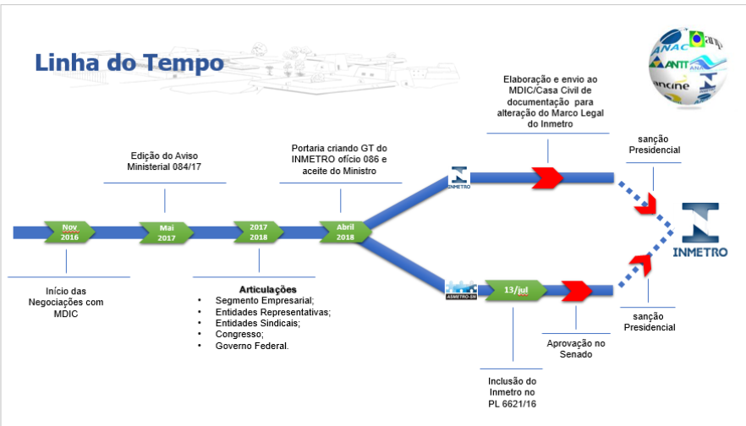
PL 6621/2016 >>> PLS 52/2013

Slide 23
PL 6621/2016 >>> PLS 52/2013

Slide 24
Nota do ASMETRO-SN
Uma vez que o governo anterior não editou a Medida Provisória que daria legitimidade ao substitutivo aprovada na Câmara dos Deputados, o senado federal derrubou o texto do PL 6621/2016 que incluiria o Inmetro no rol das Agências Reguladoras, conforme o destaque substitutivo apresentados pelos deputados Áureo/SD-RJ e Celso Russomanno /PRB-SP com apoio dos deputados Júlio Lopes, Jose Carlos Araújo e Roberto de Lucena.
ASMETRO 05/06/2019.

Slide 25
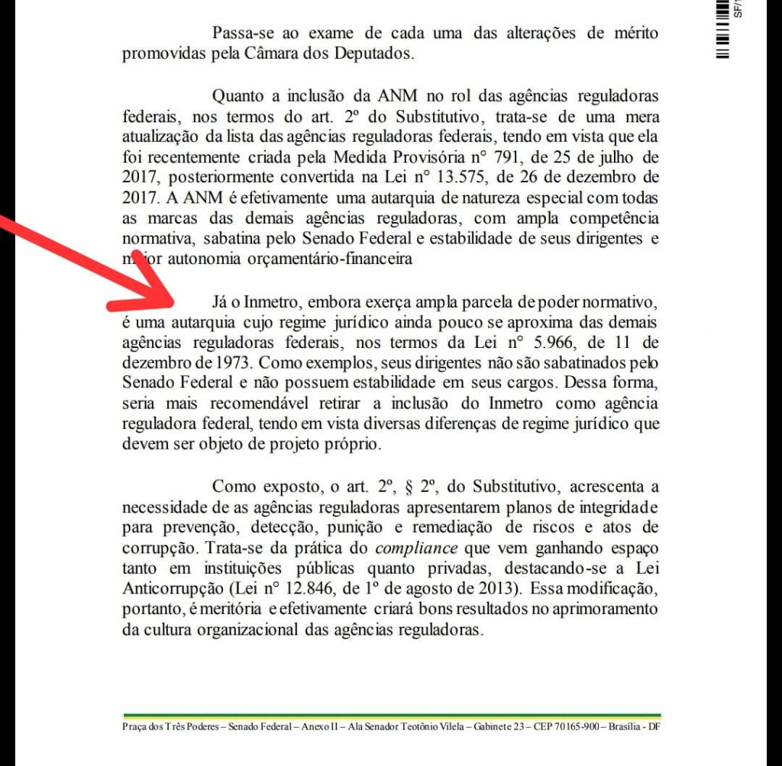
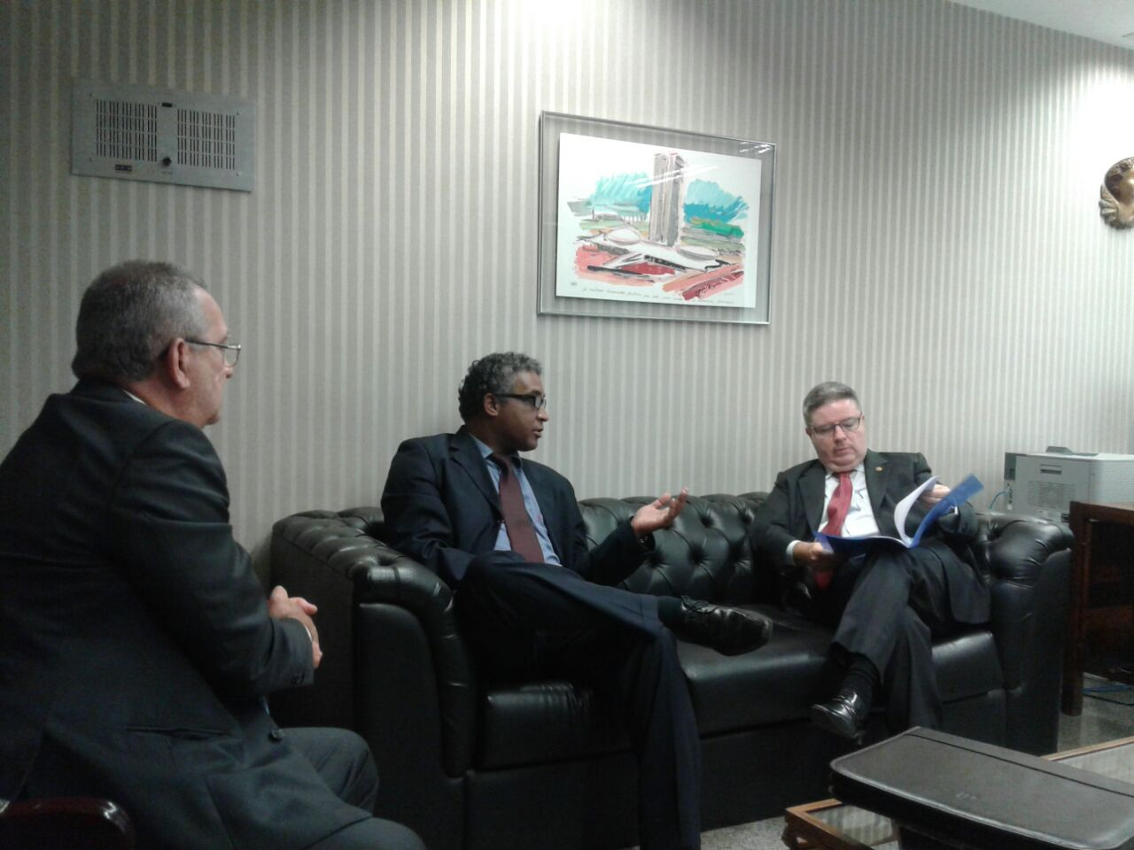
O porque da não aprovação

Slide 26
PL 6621/2016 >>> PLS 52/2013
Plano B

Slide 27
Medida Provisória
Plano B

Slide 28

Linha do Tempo
Elaboração dos estudos de viabilidade do projeto de reconhecimento do Inmetro como Autarquia Especial – Agência Reguladora
Edição do Aviso Ministerial 084/2017
Sansão Presidencial
2016
2017
2017
2018
2018
2019
2019
Início das Negociações
Articulações com:
Segmento Empresarial;
Entidades Representativas;
Entidades Sindicais;
Congresso Nacional; e
Governo Federal
Envio ao Ministério Da Economia / Casa Civil para adequação do marco Legal do Inmetro

Slide 29
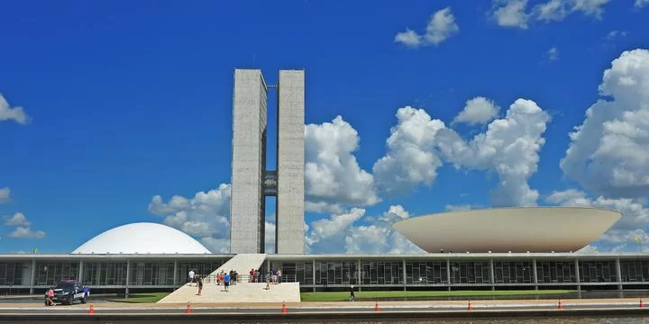
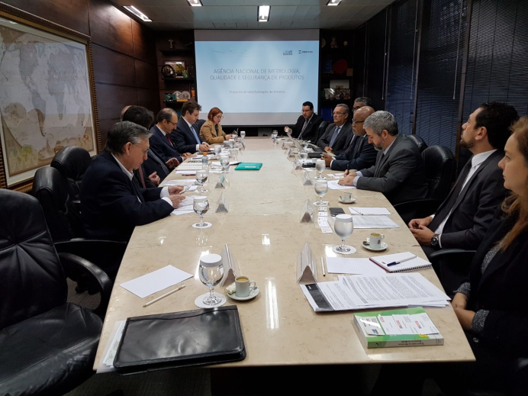
Modernização do Inmetro – AR próximos passos
Continuar as ações em Brasília, no Congresso
Continuar as ações com o Setor Produtivo

Slide 30
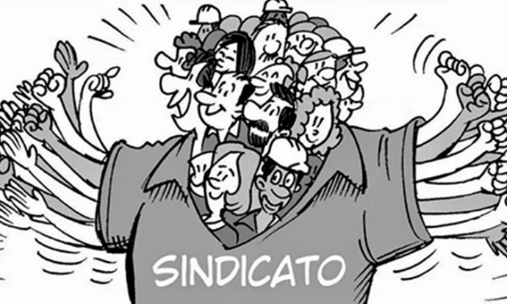

Modernização do Inmetro – AR próximos passos
Continuar as ações com Entidades Representativas de Classe
Continuar as ações com o Executivo (Ministério de Casa Civil)

Slide 31

Modernização do Inmetro – AR próximos passos
A presidente do Inmetro externou sua opinião sobre a modernização do Inmetro – AR em mais de uma ocasião: 28 de janeiro de 2019 e 28 de maio de 2019, ambos no auditório do prédio 06 do “Campus Armênio Lobo da Cunha Filho” :
“Não é nossa prioridade”

Slide 32
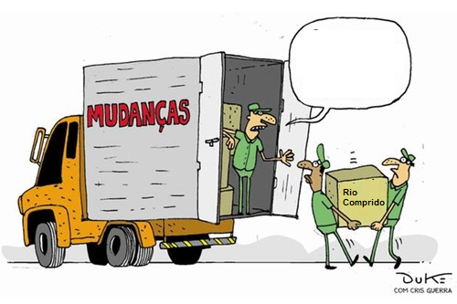
Transferência do RC para o Campus Armênio Lobo da Cunha Filho
Segura que esta é só pra agosto!

